Slide 1
PcWebshop
Készítette: Szigetvári Márk Nagy Bence Brösztl Máté

Slide 2

A projektünk célja
Projektünk célja egy webshop létrehozása, melyen a felhasználók számítógép alkatrészeket, különböző hardver elemeket tudnak vásárolni.
Weboldalunk egyedi tulajdonsága, hogy licitálási funkcióval is rendelkezik.
Ezen a felületen olyan termékek kapnak helyet, amelyek forgalmazását és vagy gyártását már beszüntették.
A termékek állapota ettől függetlenül lehet még gyári, eredeti bontatlan vagy használt, másod kézből való.
A funkció lehetőséget biztosít a felhasználók számára, hogy ezen a hardver elemeket akár kedvezőbb áron szerezzék be.
Továbbá a ritka, gyűjtők számára értékes alkatrészeket is ennek a funkciónak az alkalmazásával szeretnénk értékesíteni.

Slide 3


Csapatmunka
GitHub
Discord
Microsoft Teams
3 részre osztottuk:
Backend
Frontend
Adatbázis

Slide 4
Programunk funkciói
Felhasználók számára:
Regisztráció
Bejelentkezés
Keresni a termékeink között
Vásárolni
Adminok számára:
Létrehozni, módosítani a termékeket
Létrehozni, módosítani az aukciókat
Rendelések megtekintése

Slide 5
A program
Backend – Next.js
Axios 1.6.7
Next-auth 4.24.5
Mongoose 8.1.1
Frontend - Next.js
Tailwindcss 3.3.0
React-icons 5.0.1
Shadcn/ui 0.8.0
Adatbázis - MongoDB
Mongoose 8.1.1
MongoDB 6.3.0

Slide 6
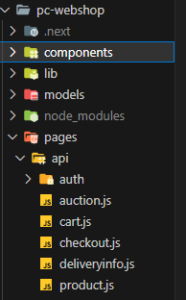
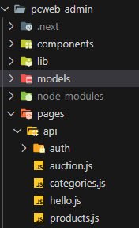
Backend
Axios
WebAPI
Next-auth

Slide 7
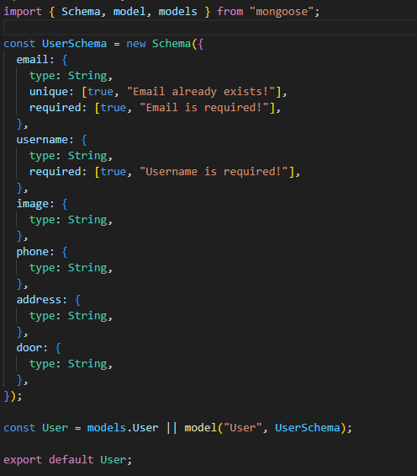
Modellek
Dokumentumok
Exportálás

Slide 8
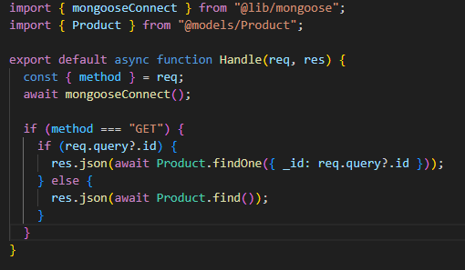
Kontrollerek
Http kérés típusa
Függvény neve
Feltételek
Axios

Slide 9
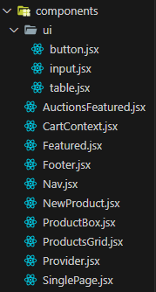


Frontend
Next.js
Tailwind CSS
Shadcn/ui
NextAuth

Slide 10
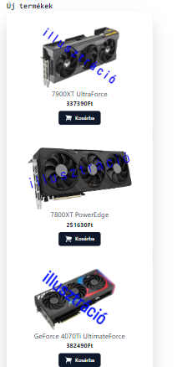
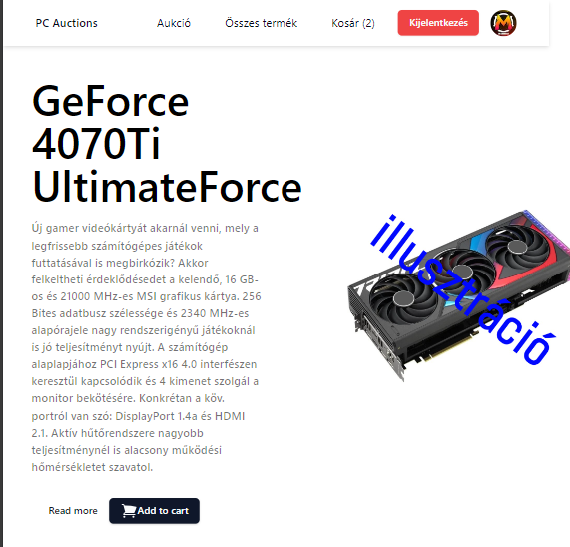
Reszponzívitás
Mobileszközökre optimalizálva
Könnyen hozzáférhet bárhonnan

Slide 11

Adatbázis
MongoDB
Dokumentum-alapú
Minta adatok
Products
Users
Auctions
6 Dokumentum

Slide 12
Miért pont MongoDB?
Kevesebb szigorú követelménynek kell megfelelni mint egy relációs adatbázisnál
Nincs szükség előre meghatározott sémákra
Gyorsabb fejlesztési folyamat
Skálázhatóbb
Notes:
Nem táblákra rendeződnek az adatok
Könnyebben integrálható JavaScript és JSON használatával Next.js web-alkalmazásokba
Növekvő adatok kezelése könnyebb, kiváló teljesítmény sok felhasználó alatt is

Slide 13
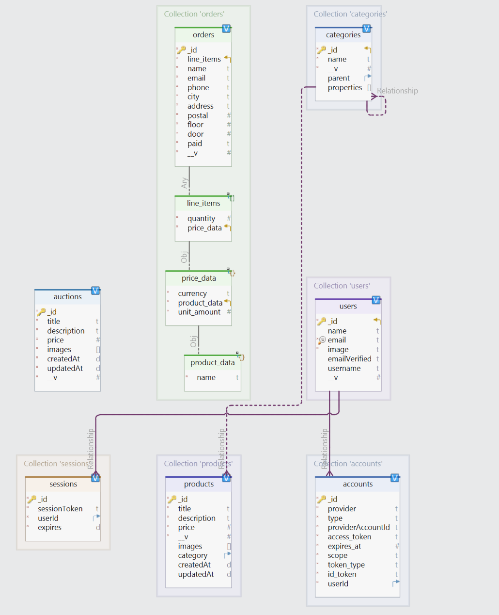

Slide 14
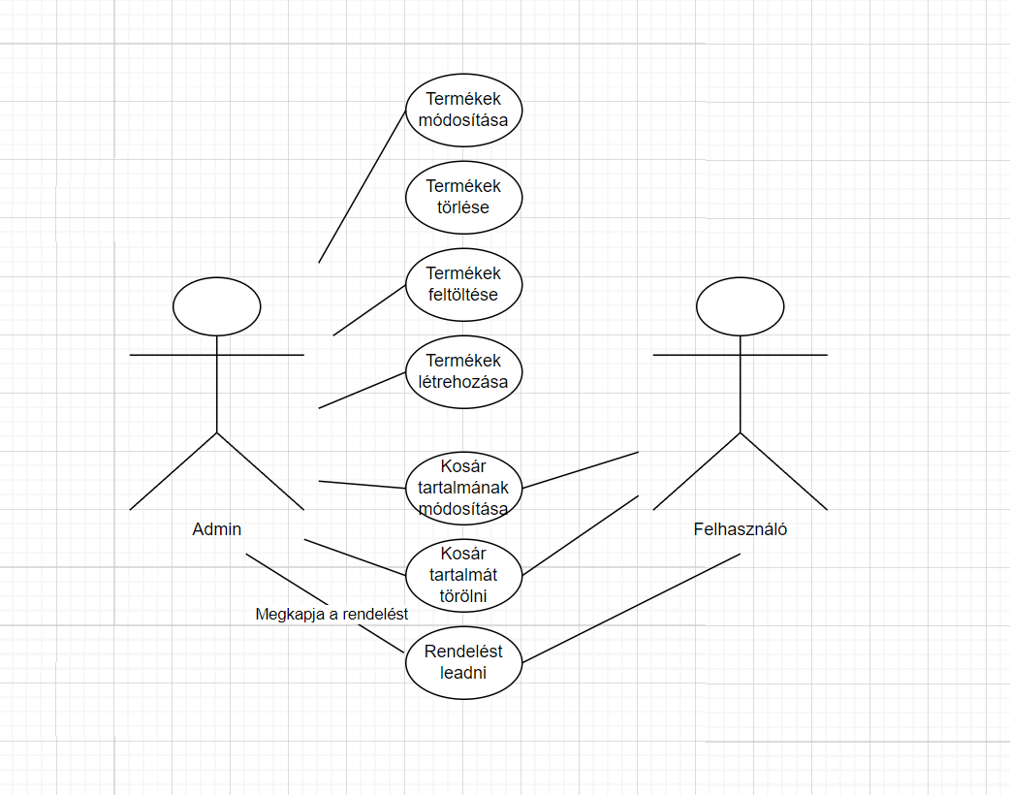

Slide 15
Jövőbeli terveink
Weboldalunk angol idegennyelvű variáció
Mobil alkalmazás fejlesztése

Slide 16
Köszönjük a figyelmet !

